Slide 1
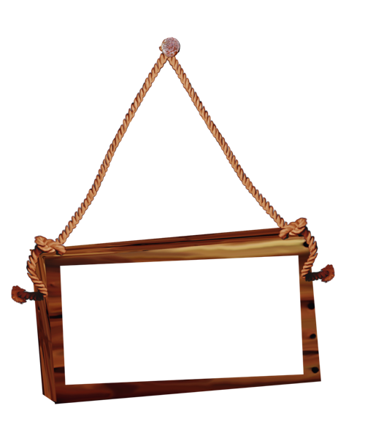
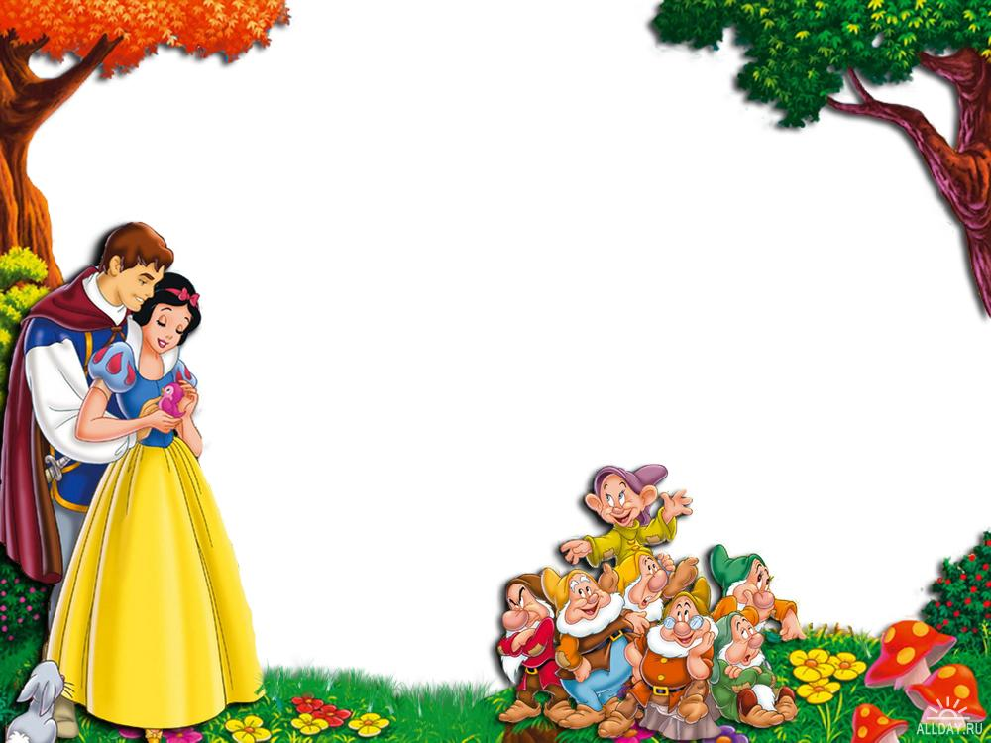
Белоснежка (Snow White).
тренажёр
Составитель:
Мухопад Виталина Анатольевна, учитель иностранных языков
МОУ школы № 4, г. Воронеж

Slide 2
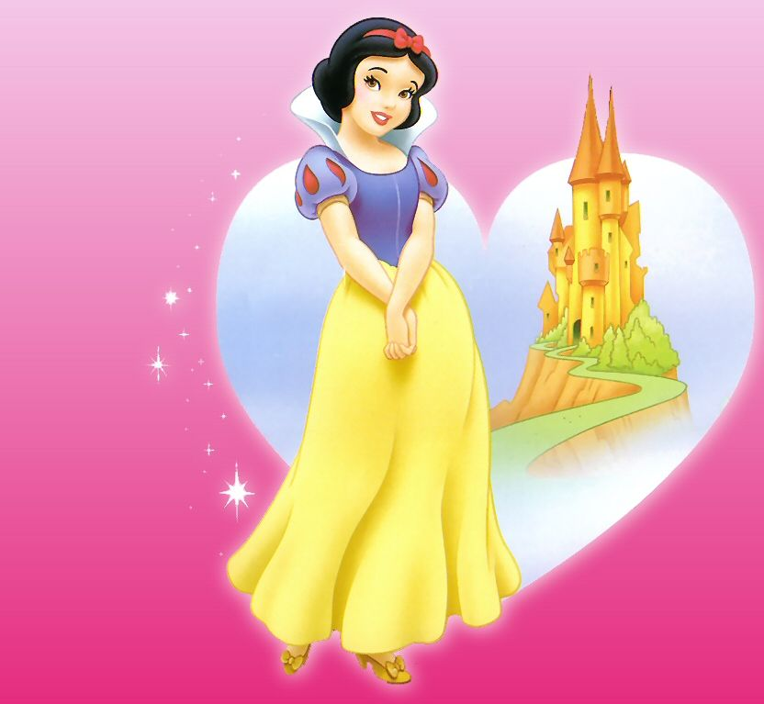
Вы ошиблись!
Придётся всё начать сначала.
Подсказки
Тест

Slide 3
Глагол be в настоящем времени имеет 3 формы:
am, are, is. В русском языке эти формы соответствуют
форме глагола быть – есть, которая в большинстве случаев опускается.
My friend is at home.
Мой друг _ дома.
She is a pupil.
Она ученица.
The pen is red.
Ручка красная.
Но английское предложение без глагола существовать не может. Глагол be называют глаголом-связкой, потому что никакого действия он не выражает, его задача – «связать» слова в предложение. Англичанин, который плохо говорит по-русски, сказал бы так:
«Мой друг есть дома», «Она есть ученица»,
«Ручка есть красная» и т. п.

Slide 4
Помимо того, что вам необходимо следить за тем, чтобы в английском предложении был глагол, вы ещё должны помнить соответствующую форму глагола:
I am / you, we, they are / he, she, it is.
Обратите внимание на то, что не всегда следует переводить каждое слово:
Мне пять лет. → I am five.
Ему шесть лет. → He is six.

Slide 5
Чтобы сказать нет («Он не дома», «Ему не шесть лет»), нужно сразу после глагола-связки употребить слово not:
I am not (= I’m not) six. – Мне не шесть лет.
She is not (= She isn’t) a pupil. – Она не ученица.
It is not (= It isn’t) a frog. – Это не лягушка.
We are not (= We aren’t) at school. – Мы не в школе.
You are not (= You aren’t) at home. – Вы не дома.
They are not (= They aren’t) in London. – Они не в Лондоне.

Slide 6
Чтобы утвердительное предложение превратить в вопросительное, нужно глагол поставить на 1-ое место:
He is a pupil.
Is he a pupil?
Вопросы, на которые можно ответить Да или Нет, называются общими. В английском языке они всегда начинаются с глагола:
Am I at home?
Is he / she / it at home?
Are we / you / they at home?

Slide 7
Глагол have переводится на русский язык У меня (у тебя и т.д.) есть. Вы привыкли к тому, что I – это Я и сначала вам может быть не понятно, почему предложение У меня что-то есть нужно на английский язык переводить, начиная со слова I. Часто, чтобы избежать подобных трудностей, переводят этот глагол словом иметь, тогда всё кажется очень простым: Я имею… → I have got … .
Обратите внимание на то, что
I have got → У меня есть…
You have got → У тебя есть…
He has got → У него есть… и т.д.

Slide 8
Обратите внимание на то, что, когда в предложении стоит he / she / it, употребляется форма has.
Для того, чтобы сказать, что у кого-то чего-то нет (У него нет собаки), нужно после глагола have (has) поставить частицу not.
I have not got (= haven’t got) a dog. – У меня нет собаки.
She has not got (= hasn’t got) a friend. – У неё нет друга.
We have not got(= haven’t got) a cat. – У нас нет кошки.
They have not got(= haven’t got) a bike. – У них нет велосипеда.

Slide 9
Чтобы задать вопрос, нужно глагол have (has), который в утвердительном предложении стоит на втором месте, вынести вперёд и поставить перед подлежащим. (Вы помните, что общие вопросы начинаются с глагола.)
He has got a dog.
Has he got a dog?
Have you got a cat? – У вас есть кошка?
Has she got a friend? – У неё есть друг?
Has he got a pen? – У него есть ручка?
Have they got a box? – У них есть коробка?

Slide 10
Притяжательный падеж существительного
Система английских падежей гораздо проще, чем система русских. В русском 6 падежей (именительный, родительный, дательный, винительный, творительный, предложный). А английские существительные имеют только 2 падежа (!). Один падеж, он называется общий, вы уже давно знаете. Это существительное в той форме, в какой оно даётся в словаре. Другой падеж называется притяжательным. Он показывает, кому принадлежит та или иная вещь. Существительное в единственном числе образует притяжательный падеж при помощи апострофа и окончания -s:
the boy’s dog – собака мальчика
the girl’s cat – кошка девочки.

Slide 11
Обратите внимание на порядок слов в русском и английском языках. Он не одинаков:
кот Тома
Tom’s cat
карандаш ученика
the pupil’s pencil

Slide 12
Глагол can
Глагол can переводится на русский язык уметь / мочь.
После can нельзя употреблять частицу to.
Сравните: They like to play. – Они любят играть.
They can _ play. – Они умеют играть.
Чтобы задать вопрос, нужно глагол can (как и глаголы be и have) вынести вперёд и поставить перед подлежащим:
Can I take the box?
Can you help me?
Can Mary swim?
Can Mike play tennis?
Для того, чтобы сказать, что кого-то чего-то не умеет, нужно после глагола can поставить отрицательную частицу not. Полная форма cannot (= can’t) всегда пишется слитно.
I cannot take the box.
Dick cannot go to school.
My friend can’t skate.

Slide 13
Краткие ответы
В английском языке краткий ответ из одного слова Да (Yes) и Нет (No) возможен, но звучит не очень вежливо.
Краткий утвердительный ответ в английском языке состоит из слова Yes, местоимения и соответствующего глагола:
Yes, + личное местоимение + глагол
После Yes ставится запятая.
Is it a cat? – Yes, it is.
Are they pupils? – Yes, they are.
Have you got a dog? – Yes, I have.
Has he got a cat? – Yes, he has.
Can Ann swim? – Yes, she can.
Следует помнить, что в конце краткого ответа стоит глагол, с которого начинается общий вопрос.

Slide 14
Краткий отрицательный ответ в английском языке состоит из слова No, местоимения и соответствующего глагола c отрицательной частицей not.
No, + личное местоимение + глагол + not
После No ставится запятая.
Is it a cat? – No, it is not (=No, it isn’t).
Are they pupils? – No, they are not (=No, they aren’t).
Have you got a dog? – No, I have not (=No, I haven’t).
Has he got a cat? – No, he has not (=No, he hasn’t).
Can Ann swim? – No, she can not (=No, she cannot = No, she can’t).
.

Slide 15
Множественное число существительных
1. Существительное во множественном числе имеет окончание –s:
a cat (a cat + s) → cats
2. Если существительное в единственном числе оканчивается на –х, то во множественном числе оно имеет окончание -es:
a box → boxes
Обратите внимание! Перед существительными во множественном числе ставить артикль a нельзя:
a dogs - собаки
a girls - девочки
.

Slide 16
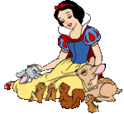
Выберите правильный вариант:
… Ben’s cat?
Can it
It is
Is it

Slide 17
Выберите правильный вариант:
Is it a rabbit? – Yes, ….
it isn’t
it is
it can

Slide 18
Выберите правильный вариант:
Ann … a cat.
can
has got
is

Slide 19
Выберите правильный вариант:
Tom has got six … .
dog
frog
frogs

Slide 20
Выберите правильный вариант:
Bob’s cat … grey.
can
is
has got

Slide 21
Выберите правильный вариант:
Bob’s cat … sing.
has got
is
can

Slide 22
Выберите правильный вариант:
Bill … seven pens.
can
has got
is

Slide 23
Выберите правильный вариант:
Bill has got a … .
hen
hens
foxes

Slide 24
Выберите правильный вариант:
Bill can ... .
six
slim
skip

Slide 25
Выберите правильный вариант:
… is six.
Kate’s
Kate
His

Slide 26
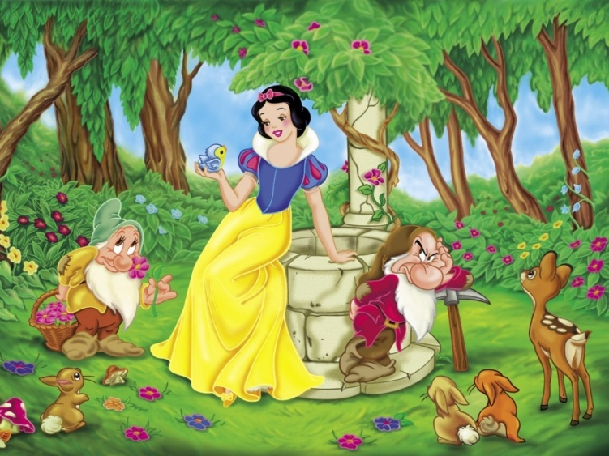
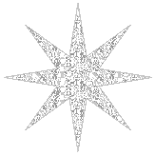
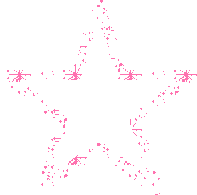
Well done!
Поздравляю!
Вы успешно справились с заданием!

Slide 27
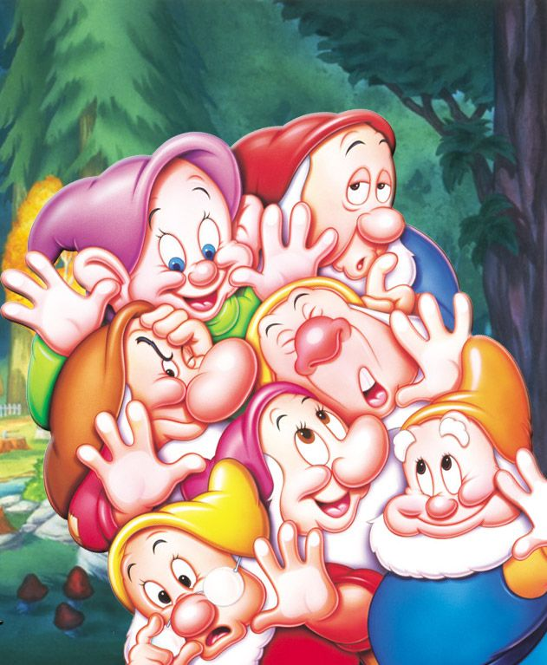
Источники:
Барашкова Е. А. Грамматика английского языка. Проверочные работы: к учебнику М. З. Биболетовой и др. «Enjoy English. 2 класс». – М.: Издательство «Экзамен», 2007. – 32 с.
Барашкова Е. А. Грамматика английского языка. Книга для родителей: к учебнику М. З. Биболетовой и др. «Enjoy English. 2 класс». – М.: Издательство «Экзамен», 2007. – 64 с.
http://merti.ru/kartinki/belosnezhka-kartinki - фон
http://nifiga-sebe.ru/index.php?newsid=128858 – фон
http://nifiga-sebe.ru/index.php?newsid=129526 - гном
http://www.liveinternet.ru/community/4091266/post148993074/ - кошка
http://fotki.yandex.ru/users/ladyo2004/view/317590/?page=4 - бабочки
http://fotki.yandex.ru/users/ladyo2004/view/317591/?page=4 - бабочки
http://fotki.yandex.ru/users/ladyo2004/view/317592/?page=4 – бабочки
http://segalega.ucoz.ru/news/animirovannye_kartinki_blestjashhie_animacii_blestjashki_zvjozdy_i_zvjozdochki/2011-02-22-166 -звёздочки
http://radikal.ru/F/s012.radikal.ru/i320/1105/7e/70c70aeafdcd.jpg.html - фон
http://fotki.yandex.ru/users/svetlera/view/397853/?page=3
http://fotki.yandex.ru/users/ladyo2004/view/317425/?page=1 – цветы
http://fotki.yandex.ru/users/ladyo2004/view/317525/?page=3 – цветы
http://radikal.ru/F/i020.radikal.ru/1105/a4/2d75ea326dab.jpg.html - фон
http://www.xn--80amkeaq.net/collages/animatedfilms-sovietunion - Белоснежка
http://www.kraljeva-sutjeska.com/tgq-clipart-student-snowwhite/ - Белоснежка
http://s46.radikal.ru/i113/0808/81/a35e76246ffb.png - фон

Slide 28
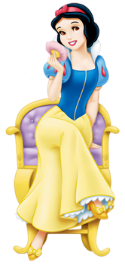
Тренажёр «Белоснежка (Snow White)» направлен на повторение и обобщение изученного материала по грамматике (краткие ответы, множественное число, притяжательный падеж, глаголы «иметь», «уметь/мочь», быть/есть»). Тренажёр способствует заучиванию грамматических правил.
Игроку задается вопрос с 3 вариантами ответа. Если при ответе ученик ошибается, то ему предлагается почитать подсказки. Игру приходится начинать сначала.
Предполагается применение в течение учебного года (уроки 39-45) или в конце года, если остаются часы для повторения.
Презентация со звуковыми эффектами.

